Slide 2

00
바이러스성 전염병: Covid 19
들어가며…
영화 “Rise of the Planet of the Apes”中에서
Notes:
아프리카돼지열병의 추이와 이러한 질병이 퍼져가는 속도감을 보여주는 영상확인

Slide 3
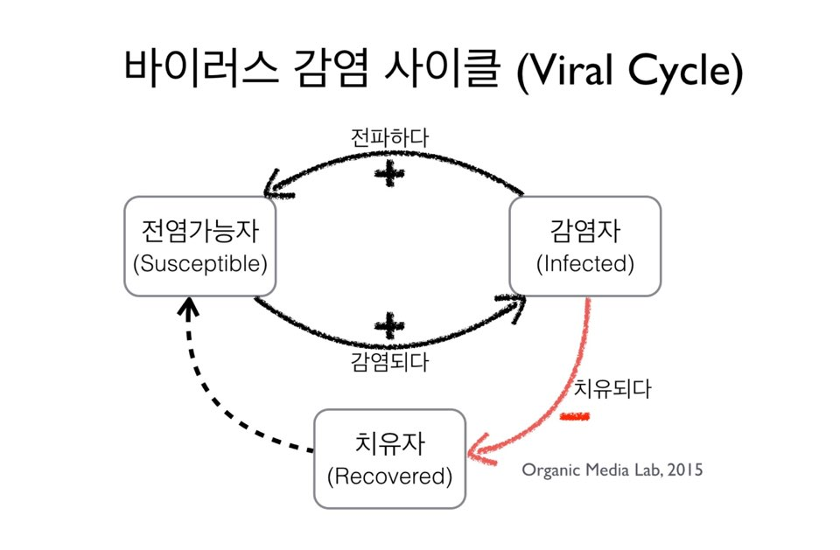
00
바이러스성 전염병 : Covid 19
들어가며…
SIR or SIRS model (이미지 출처: 바이럴은 과학이다)
Notes:
바이러스성 전염병의 출몰을 예측하기 위해 사용되는 수학적 모델인 SIR model 과 SIRS model을 소개
이는 바이럴 마케팅이나 루머 확산에 대한 것과도 관련있음

Slide 4
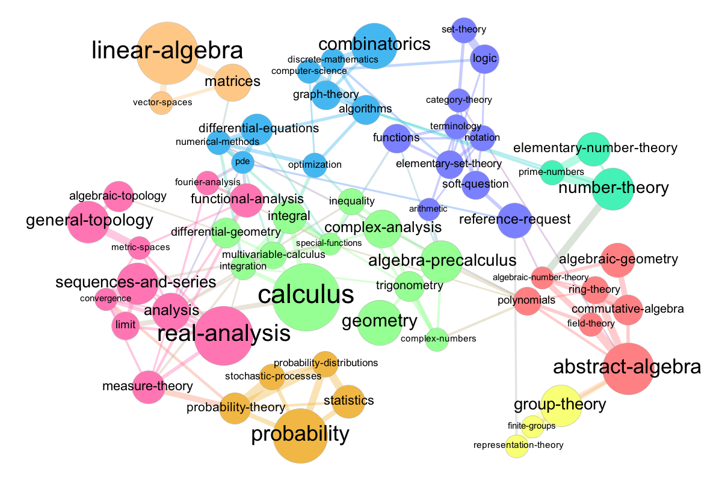
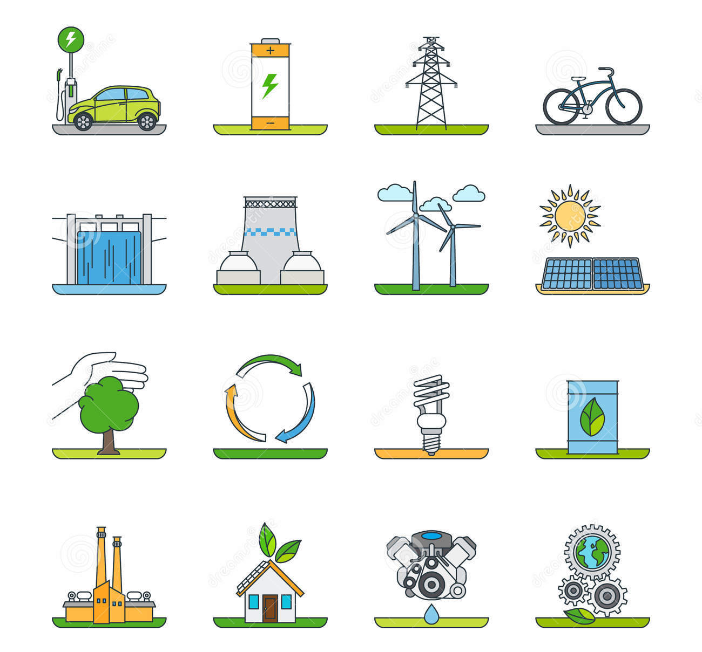
01
산업수학
순수수학과 응용수학을 포괄한 수학적 이론과 분석방법을 활용해
세상의 문제를 해결하거나 산업의 부가가치를 창출하는 활동

Slide 5



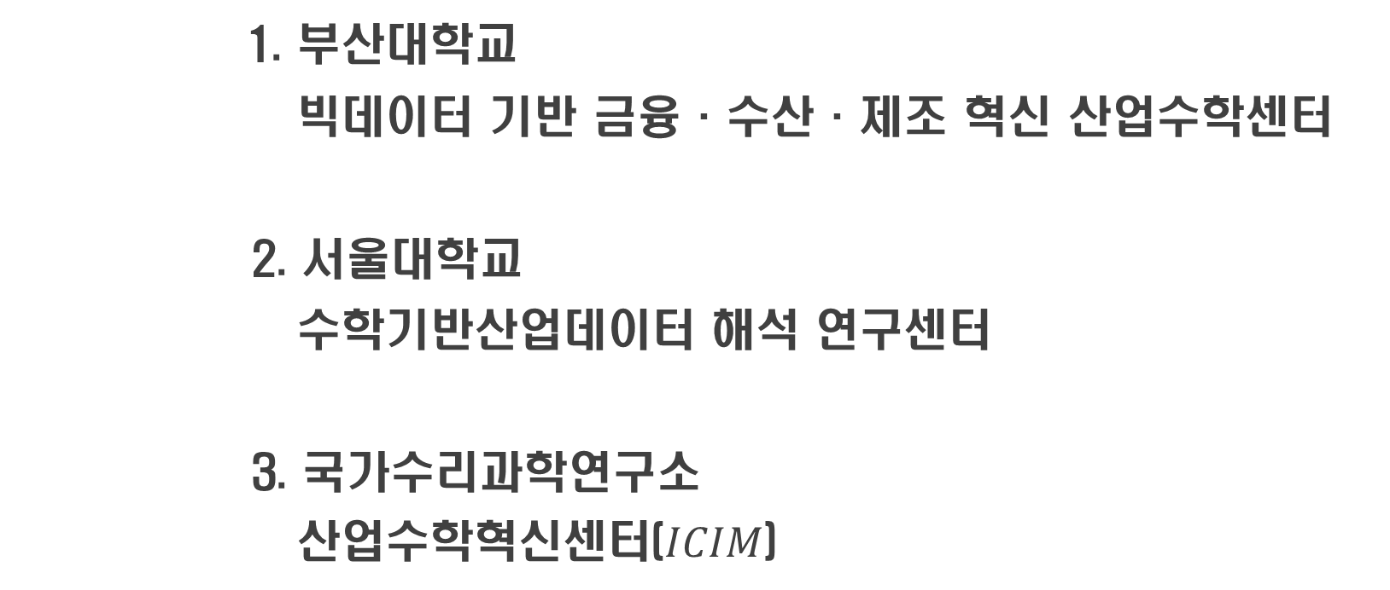
01
산업수학
한국의 산업수학센터 현황
1. 부산대학교
빅데이터 기반 금융·수산·제조 혁신 산업수학센터
2. 서울대학교
수학기반산업데이터 해석 연구센터
3. 국가수리과학연구소
산업수학혁신센터($ICIM$)
Notes:
전 세계적인 수학을 통한 산업의 혁신의 흐름에 이어, 우리 나라도 3년 전 산업 수학 도입
3년 전 수리과학 연구소의 분원으로 판교(현재 광교로 이전)에 산업 수학 혁신 센터 개소
작년부터 수리과학연구소 (대전 본원) 역시 연구 분야를 순수수학에서 산업수학으로 바꾸어 진행
산업수학이란 수학자 한 명의 의지로 할 수 없는 분야 이기에, 그룹 으로 연구할 대학을 모집하였고,
2년 전 서울대학교와 부산대학교가 선정되어 연구를 진행하고 있다.
먼저 부산대학교 산업수학센터를 소개하겠습니다.
: 저희 센터의 비전은 “동남권 산업수학 허브로의 발전” 이며, (허브로.의. 수정)
: 센터의 목표는 3대 전략 산업인 금융 수산 제조의 수학문제를 발굴 및 해결하고
: 산업수학 인력 양성을 위하여 산업수학 교육인프라를 구축하며
: 해결된 산업수학문제를 지역사회에 환원하는 것입니다.

Slide 6

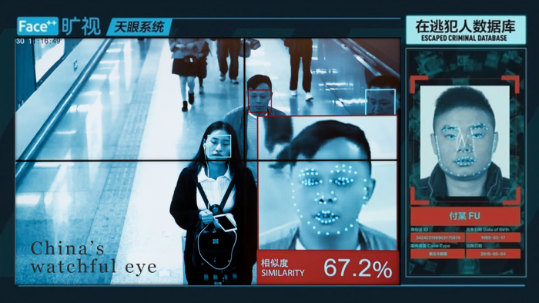
02
빅데이터 시대
4차 산업혁명
2002년, 개봉 영화
2018년, 중국
Notes:
2002년 (현재 고등학생 태어난 시기) 로 부터 현재까지의 세상의 변화를 보여줌
2002년에는 상상의 세상인 영화 속의 현실( 주인공은 바이러스에 의해 홍채를 통하여 사람의 정보를 인식하고,
사람의 홍채를 보면 그 사람이 범죄자인지를 인식하여 범죄자를 미리 색출하여 범죄 없는 도시 만듬) 이
2018년 현재에는 실제 현실(중국의 지하철 cctv-딥러닝의 cnn 기술)이 되었습니다.
이렇듯 급격히 변화하는 세상 속에 살고 있고 있는 우리가 시대의 흐름을 파악하고 이해해야 됩니다.

Slide 7

02
빅데이터 시대
빅데이터
[그림 출처 : https://blog.naver.com/edu8989/221129984456 ]

Slide 8
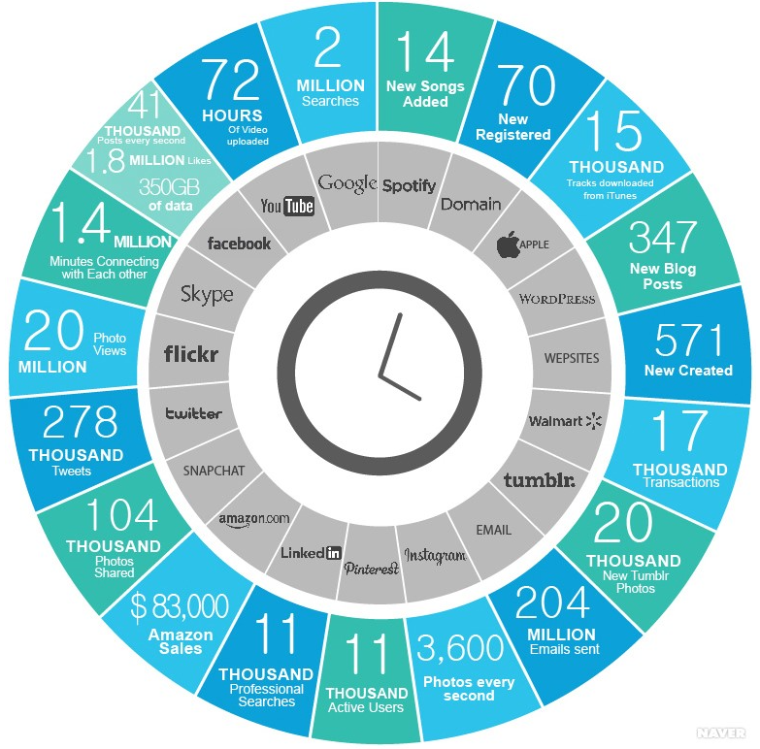
02
빅데이터 시대
빅데이터
1분동안 인터넷에서 생성되는 데이터 양 (이미지 출처: 네이버 지식백과)

Slide 9
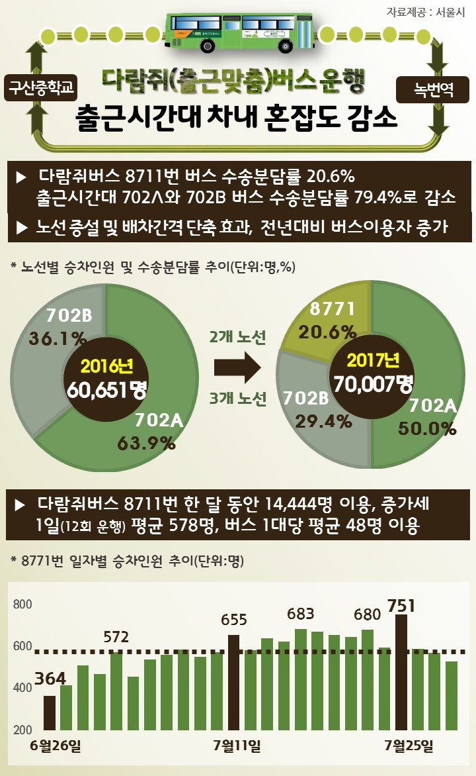
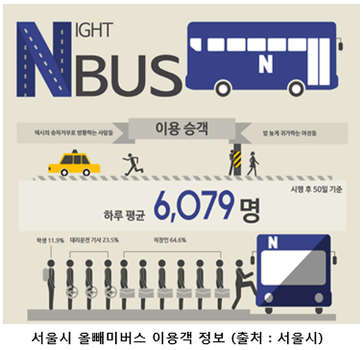
02
빅데이터 시대
Notes:
IBM 본사 : 뉴욕
7개 병원 : 가천대길병원, 부산대병원, 건양대병원, 계명대동산병원, 대구가톨릭병원, 조선대병원, 전남대병원
진료기록과 학습된 방대한 의료 데이터를 바탕으로 가능한 치료법을 권고해준다. 해당 환자의 진료 및 검사기록, 유전 정보 등을 왓슨에 입력하면 왓슨이 치료법을 제안한다. 제안은 초록과 주황, 빨강의 3단계로 이뤄진다. 초록은 가장 추천하는 치료법을, 주황은 고려해볼 수 있는 치료법을 의미하며 빨간색은 권고하지 않는 치료법을 뜻한다. 이뿐만 아니라 제안된 치료법을 클릭하면 근거가 되는 관련 논문과 임상연구 결과들이 함께 제시된다. 즉, 의사에게 치료법과 그 근거들을 제시함으로써 의사의 진료를 보조하는 것이다.

Slide 10

03
파이썬
파이썬의 특징
간결하고 생산성이 높은 무료 프로그래밍 언어
웹 개발, 데이터 분석, 머신러닝, 그래픽, 학술 연구 등 여러 분야에서 활용
Notes:
IBM 본사 : 뉴욕
7개 병원 : 가천대길병원, 부산대병원, 건양대병원, 계명대동산병원, 대구가톨릭병원, 조선대병원, 전남대병원
진료기록과 학습된 방대한 의료 데이터를 바탕으로 가능한 치료법을 권고해준다. 해당 환자의 진료 및 검사기록, 유전 정보 등을 왓슨에 입력하면 왓슨이 치료법을 제안한다. 제안은 초록과 주황, 빨강의 3단계로 이뤄진다. 초록은 가장 추천하는 치료법을, 주황은 고려해볼 수 있는 치료법을 의미하며 빨간색은 권고하지 않는 치료법을 뜻한다. 이뿐만 아니라 제안된 치료법을 클릭하면 근거가 되는 관련 논문과 임상연구 결과들이 함께 제시된다. 즉, 의사에게 치료법과 그 근거들을 제시함으로써 의사의 진료를 보조하는 것이다.

Slide 11
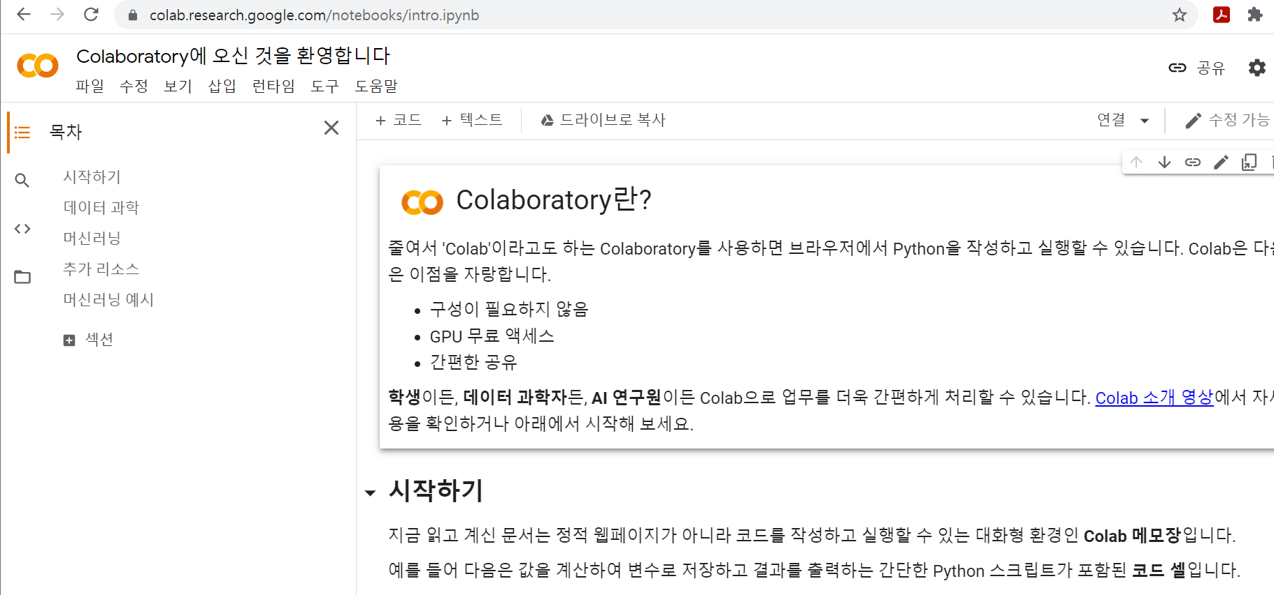
03
파이썬
코랩 실행하기
1. 크롬에서 구글 계정으로 로그인하고 코랩 접속한다.
https://colab.research.google.com/notebooks/intro.ipynb
Notes:
IBM 본사 : 뉴욕
7개 병원 : 가천대길병원, 부산대병원, 건양대병원, 계명대동산병원, 대구가톨릭병원, 조선대병원, 전남대병원
진료기록과 학습된 방대한 의료 데이터를 바탕으로 가능한 치료법을 권고해준다. 해당 환자의 진료 및 검사기록, 유전 정보 등을 왓슨에 입력하면 왓슨이 치료법을 제안한다. 제안은 초록과 주황, 빨강의 3단계로 이뤄진다. 초록은 가장 추천하는 치료법을, 주황은 고려해볼 수 있는 치료법을 의미하며 빨간색은 권고하지 않는 치료법을 뜻한다. 이뿐만 아니라 제안된 치료법을 클릭하면 근거가 되는 관련 논문과 임상연구 결과들이 함께 제시된다. 즉, 의사에게 치료법과 그 근거들을 제시함으로써 의사의 진료를 보조하는 것이다.

Slide 12
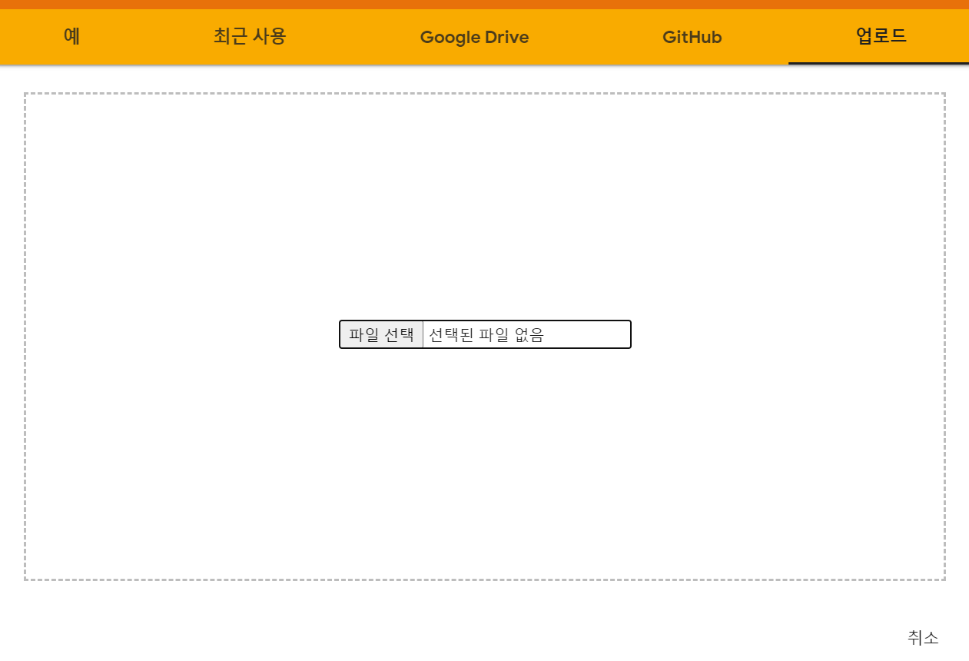
03
파이썬
코랩 실행하기
2. ‘파일 -> 노트 업로드’를 누른다.
Notes:
IBM 본사 : 뉴욕
7개 병원 : 가천대길병원, 부산대병원, 건양대병원, 계명대동산병원, 대구가톨릭병원, 조선대병원, 전남대병원
진료기록과 학습된 방대한 의료 데이터를 바탕으로 가능한 치료법을 권고해준다. 해당 환자의 진료 및 검사기록, 유전 정보 등을 왓슨에 입력하면 왓슨이 치료법을 제안한다. 제안은 초록과 주황, 빨강의 3단계로 이뤄진다. 초록은 가장 추천하는 치료법을, 주황은 고려해볼 수 있는 치료법을 의미하며 빨간색은 권고하지 않는 치료법을 뜻한다. 이뿐만 아니라 제안된 치료법을 클릭하면 근거가 되는 관련 논문과 임상연구 결과들이 함께 제시된다. 즉, 의사에게 치료법과 그 근거들을 제시함으로써 의사의 진료를 보조하는 것이다.

Slide 13
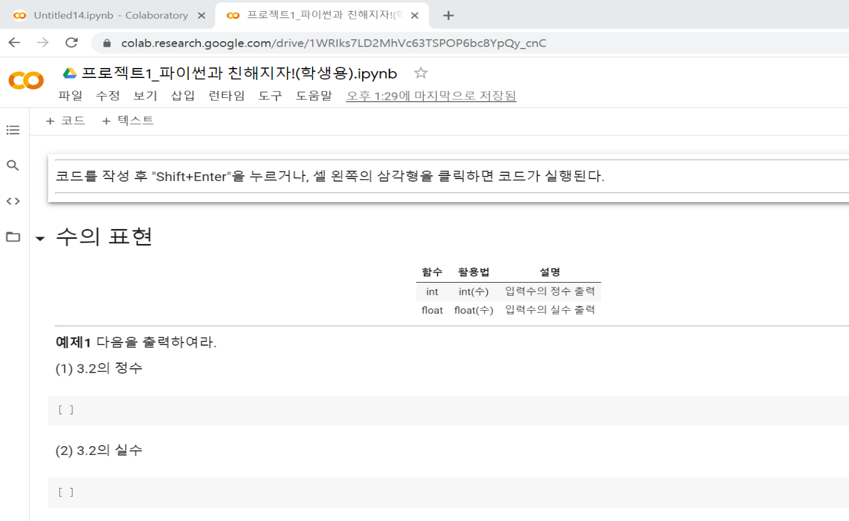
03
파이썬
코랩 실행하기
3. ‘파일선택’을 누르고, 제공된 튜토리얼(학생용) 파일이 있는 폴더에서 해당 파일을 연다.
Notes:
IBM 본사 : 뉴욕
7개 병원 : 가천대길병원, 부산대병원, 건양대병원, 계명대동산병원, 대구가톨릭병원, 조선대병원, 전남대병원
진료기록과 학습된 방대한 의료 데이터를 바탕으로 가능한 치료법을 권고해준다. 해당 환자의 진료 및 검사기록, 유전 정보 등을 왓슨에 입력하면 왓슨이 치료법을 제안한다. 제안은 초록과 주황, 빨강의 3단계로 이뤄진다. 초록은 가장 추천하는 치료법을, 주황은 고려해볼 수 있는 치료법을 의미하며 빨간색은 권고하지 않는 치료법을 뜻한다. 이뿐만 아니라 제안된 치료법을 클릭하면 근거가 되는 관련 논문과 임상연구 결과들이 함께 제시된다. 즉, 의사에게 치료법과 그 근거들을 제시함으로써 의사의 진료를 보조하는 것이다.

Slide 14
Thank you
Thank you for your attention.

